Slide 1
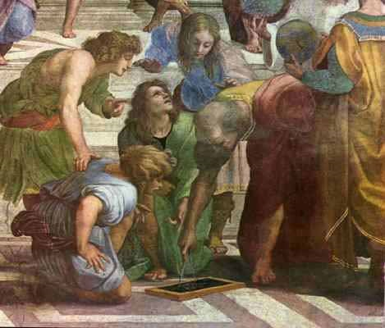
История геометрии как науки

Slide 2
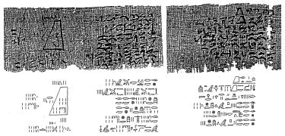
Московский математический папирус

Slide 3
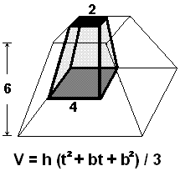
Задача № M14
Московского математического папируса
Современное описание условия данной задачи: дана пирамида, верхняя часть которой отделена от нижней так, что нижняя часть пирамиды является четырёхугольной усеченной пирамидой с основаниями, равными соответственно 4 и 2 единицы, при высоте 6 единиц. Необходимо найти объём этого тела.
Объём усеченной пирамиды определяется по формуле :
Путём соответствующих вычислений автор папируса определил, что объём пирамиды составляет:
Остаётся неизвестным путь нахождения этой формулы.

Slide 4
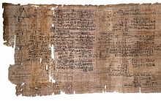
Математический папирус Ахмеса (также известен как папирус Ринда или папирус Райнда)

Slide 5
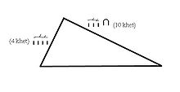
Задача № R51 папируса Ринда
Пример расчета площади треугольника.
Если кто-то говорит вам: "Треугольник имеет «mryt» в 10 khet, а его основание - 4 khet. Какова его площадь?" Вычислить вам нужно половину от 4-х. Затем 10 умножьте на 2. Вот перед вами и ответ.
Слово «mryt» вероятно означает высоту. «Khet» - мера измерения.
Формула египтян идентична современной:

Slide 6
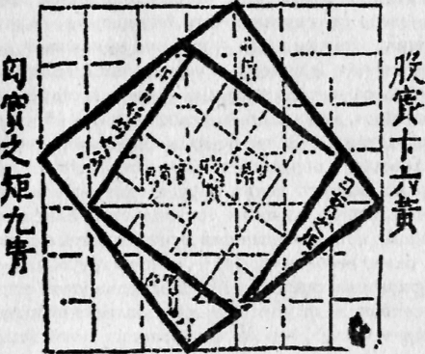
Девятая книга трактата имеет название «Гоу-гу»

Slide 7
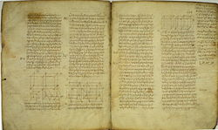
Ватиканский манускрипт,
т.2, 207v — 208r. Euclid XI prop. 31, 32 и 33.

Slide 8
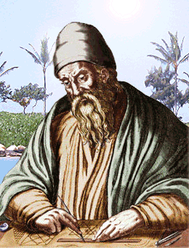
Предполагаемый облик Евклида
автор портрета неизвестен,
время создания неизвестно

Slide 9
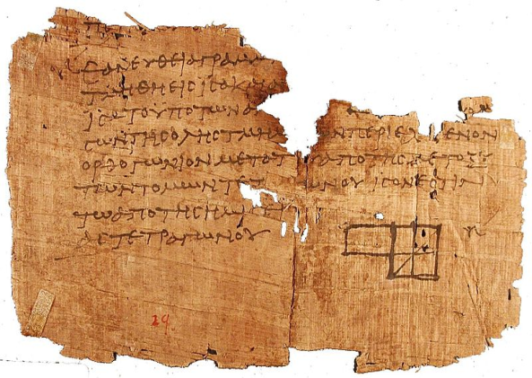
греческое издание начал
Папирус из Оксиринха

Slide 10
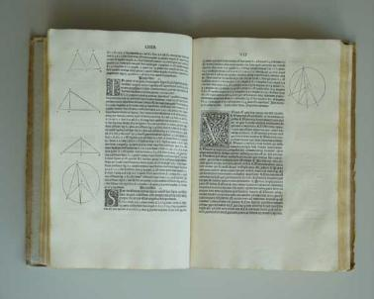
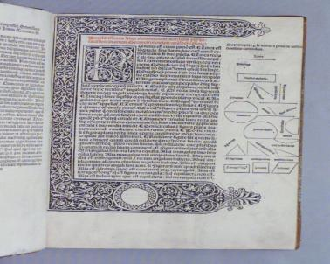
Первые печатные издания

Slide 11
Русское издание начал 1819 год

Slide 12
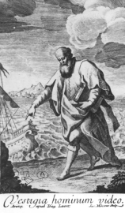
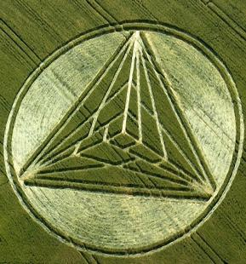
Спасибо за внимание

